Slide 1

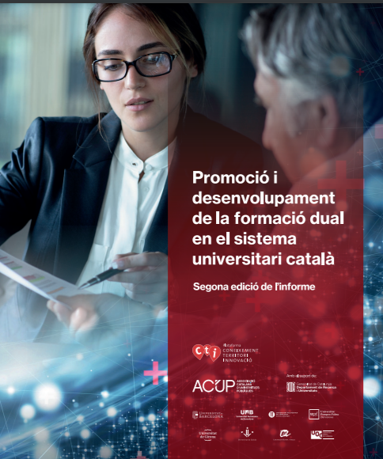
Acte de presentació
14 de setembre, Palau Macaya
Segona edició de l’informe
Promoció i desenvolupament de la formació dual en el sistema universitari català’
@plataformaCTI
@ACUPcatalunya
#InformeUniDual21
www.plataformacti.cat
www.acup.cat

Slide 2
Promoció i desenvolupament de la formació dual en el sistema universitari català’
Segona edició de l’informe
Ferran Badia

Slide 3
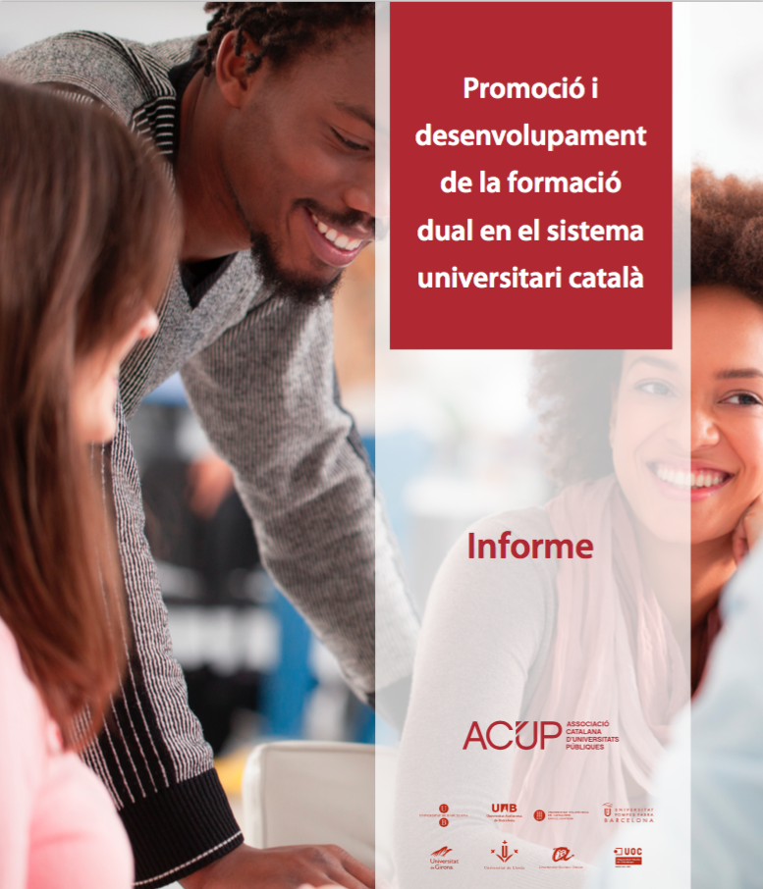
2014
Introducció
La formació dual
La formació dual a Espanya i a altres països europeus: els casos d’Alemanya i França
Condicions favorables per al desenvolupament de la formació dual
Proposta de model de formació dual en Educació Superior a Catalunya

Slide 4
2014 – 2020
UdL segueix desenvolupant en el seu projecte i altres universitats planifiquen oferta formativa en modalitat dual
Consolidació del programa de doctorat industrial
Participació en projectes EU sobre formació dual
Voluntat política a Catalunya
Aprovació de Pacte Nacional per la Societat del Coneixement – PN@SC
AQU aprova document Orientacions per la Verificació i Implantació de Formació Dual a les Titulacions Universitàries Oficials
Plataforma Coneixement, Territori i Innovació (Plataforma CTI)
Desenvolupament de la formació dual universitària en el Sistema Universitari del País Basc
Proposta modificació legislació d’ordenació dels ensenyaments universitaris oficials (RD 1397/2007)
Forta experiència en formació dual en els CFGS
Canvis disruptius en el futur del treball derivats dels avenços tecnològics com la IA

Slide 5
Nova edició de l’informe, més enllà d’una actualització:
recollir totes les veus, iniciatives, experiències, punts de vista,
Reflexió compartida
Crear un document que promogui i contribueixi al canvi

Slide 6

UNIVERSITATS
GOVERN
AGÈNCIES
AGENTS SOCIALS
ACTORS
Reunions de treball grup ad-hoc
Entrevistes
Recollida de contribucions
Síntesi

Slide 7
ÍNDEX
La formació universitària dual: principis i beneficis
La formació dual en l’educació superior a Europa
La formació dual en l’educació superior a Catalunya
Conclusions i propostes per a la promoció i el desenvolupament d’un model de formació dual en el sistema universitari català

Slide 8
1. La formació universitària dual: principis i beneficis
Temps únic de formació
integració
Doble tutoria
Cooperació
Contracte de treball
Reconei-xement
formal
5 PILARS de la formació DUAL
Procés pilotat

Slide 9
2. La formació dual en l’educació superior a Europa
2.1. Anàlisi de les experiències i bones pràctiques de la formació universitària dual a Europa
2.2. Avaluació dels resultats de projectes europeus acomplerts en el camp de la formació universitària dual
2.3. Anàlisi de l’experiència de formació universitària dual a l’Estat espanyol
2.4. Anàlisi del model de formació universitària dual instaurat al País Basc
DHWB
ApprEnt
Propostes Ministerio
IMH
Govern Basc
FORMASUP
NPC - Hauts-de-France
CWIHE
UPV–EHU
LLL-TRANSVERSALIS
UNIBASQ

Slide 10
3. La formació dual en l’educació superior a Catalunya
3.1. Estat de la formació dual a les universitats membres de l’ACUP
i de la Plataforma CTI
Universitats amb programes desenvolupats
Universitat de Lleida
Universitats amb programes comparables
Universitat Autònoma de Barcelona
Universitat de Barcelona
Universitats amb programes projectats
Universitat Rovira Virgili
Universitat Oberta de Catalunya
Tecnocampus (UPF)
Universitat de Vic

Slide 11
3. La formació dual en l’educació superior a Catalunya
3.3. Un nou clima per la formació universitària dual a Catalunya
Iniciativa Universitats
Voluntat Política
Pacte Nacional per a la Societat del Coneixement - PN@SC
Doctorats Industrials
Experiència Formació Professional
Impuls Societat

Slide 12


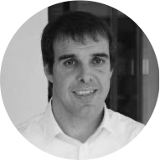

























Slide 13
CONCLUSIONS I PROPOSTES
per a la promoció i el desenvolupament d’un model de formació dual en el sistema universitari català

Slide 14
definir les característiques fonamentals de la formació dual per a diferenciar-la clarament de les pràctiques externes, curriculars o extra-curriculars, i discernir quins programes formatius corresponen a aquesta modalitat i quins no hi corresponen.
nombre de crèdits efectuats en l’empresa/entitat,
manera de dur a terme la doble tutoria
grau d’implicació del tutor d’empresa/entitat en l’avaluació,
tipus de vinculació jurídica entre l’estudiant/aprenent i l’empresa/entitat

Slide 15
1. Propostes d’àmbit polític i institucional
Crear un contracte laboral específic
Preveure situacions que no s’ajustin exactament als cinc principis bàsics
Tenir en compte el document Orientacions per a la verificació i implantació de formació dual a les titulacions universitàries oficials
Impulsar polítiques de suport adreçades a les universitats i a les empreses/entitats
Construir un pla de comunicació
Explorar propostes que facilitin la continuïtat entre els cicles formatius de grau superior i els estudis universitaris de caire professionalitzador.

Slide 16
2. Propostes d’àmbit organitzatiu i pedagògic
Prendre com a referència les experiències i bones pràctiques en l’àmbit de la formació universitària dual
Recollir els aprenentatges en el terreny de la formació professional dual.
Permetre la suficient flexibilitat curricular
Oferir una breu formació presencial als tutors de l’empresa/entitat
Garantir que tant en els itineraris duals com en els no-duals es proporciona una formació equivalent.
Promoure els vincles entre universitats de diferents països i facilitar la mobilitat i l’intercanvi internacionals

Slide 17
Gràcies per la vostra atenció!
@plataformaCTI
@ACUPcatalunya
#InformeUniDual21
www.plataformacti.cat
www.acup.cat

